Slide 1
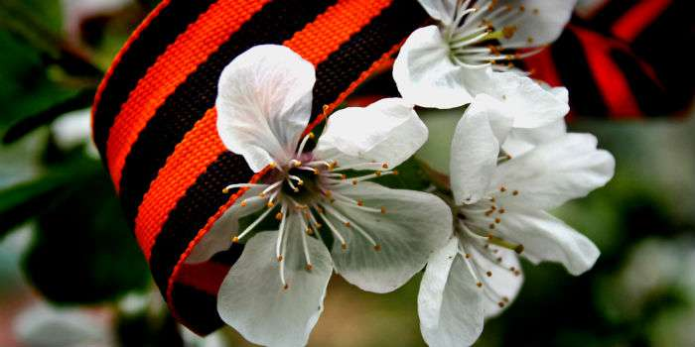
О той весне
Выполнила: Амирханова Сафина
ученица 2 г класса МБОУ СОШ №7 г. Туймазы
Руководитель: Челпанова О.М

Slide 2
Песня "О той весне" написана в 2009 году. Автор стихов и музыки - Елена Плотникова, композитор, педагог Высшей категории, Лауреат музыкальных конкурсов, автор поэтических сборников. Дед и прадед автора песни Елены Ильиничны воевали, дед Николай Николаевич Плотников дошел до Берлина, прадед Фёдор Павлович Пугачев, ушедший на вону 23 июня 41-го, погиб в 1942 году.

Slide 3
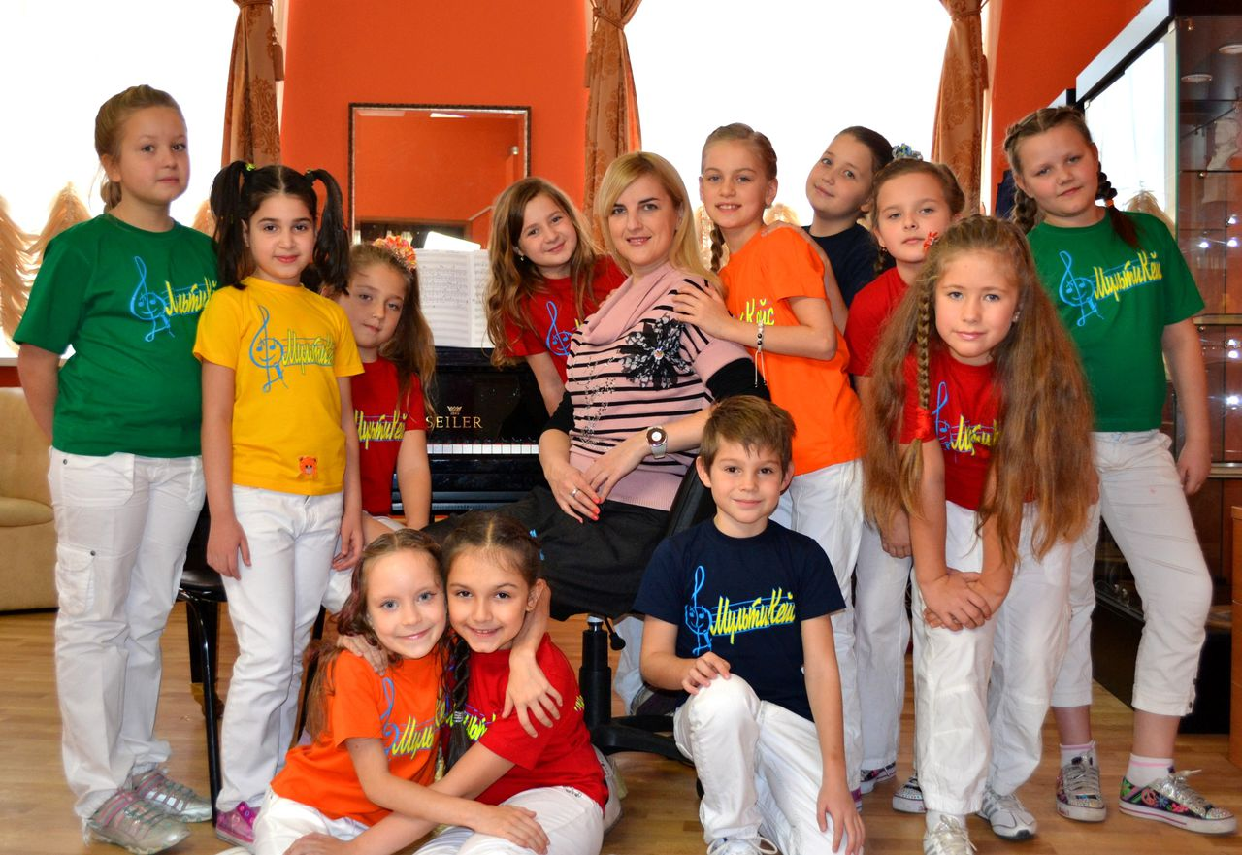
Первое исполнение песни принадлежит московскому вокальному коллективу "МультиКейс", руководит которым Елена Ильинична Плотникова. С 2009 года песня звучит на многих концертах и конкурсах по всей стране и за рубежом, выходят записи на аудио-дисках.

Slide 4
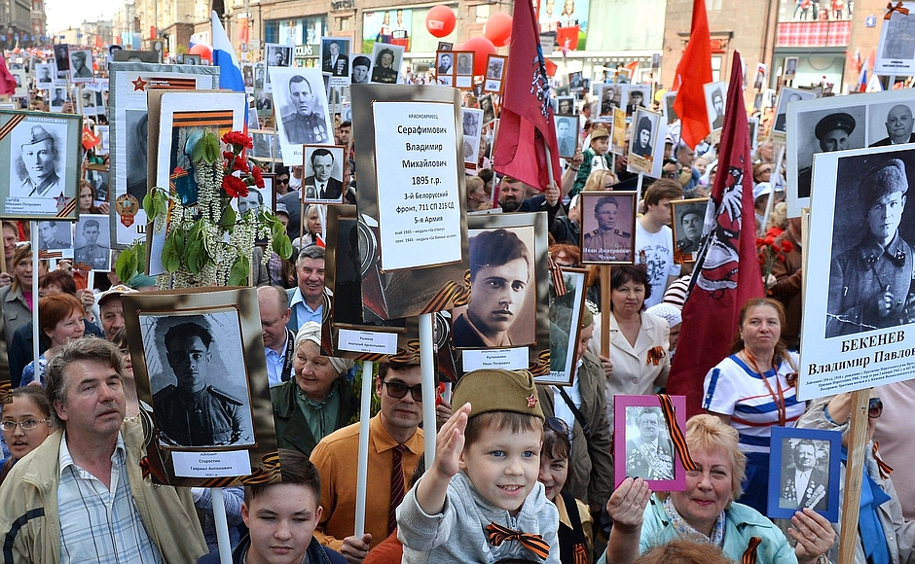
9 мая 2015 года во Владикавказе состоялся Юбилейный Парад Победы, на котором прозвучала песня «О той весне» в исполнении Муниципального хора мальчиков. Песня также сопровождала шествие Бессмертного полка и прозвучала очень мощно и пронзительно от имени Правнуков Великой Победы.

Slide 5
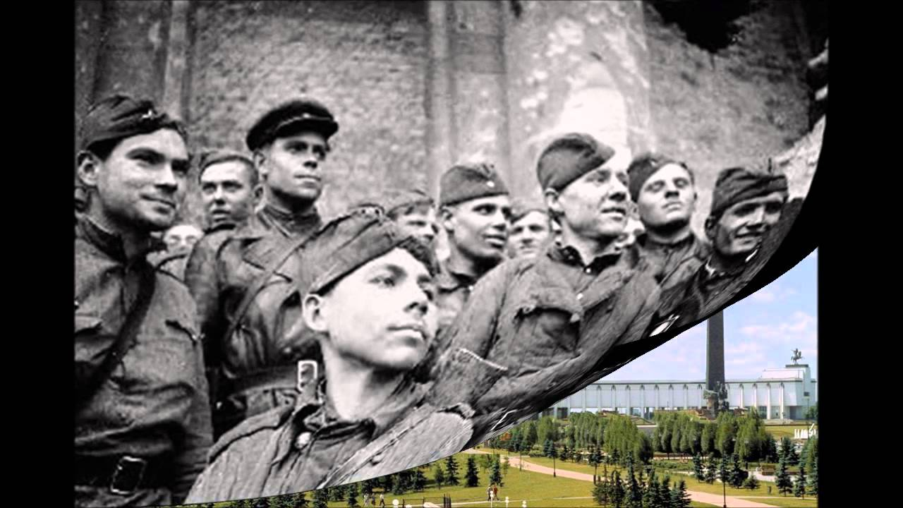
Средства музыкальной выразительности просты, ярки и образны. Маршевый характер мелодии передается темпом самой мелодии и ритмом. Темп песни, написанной в куплетной форме, размеренный, спокойный. Ритм – пунктирный.

Slide 6
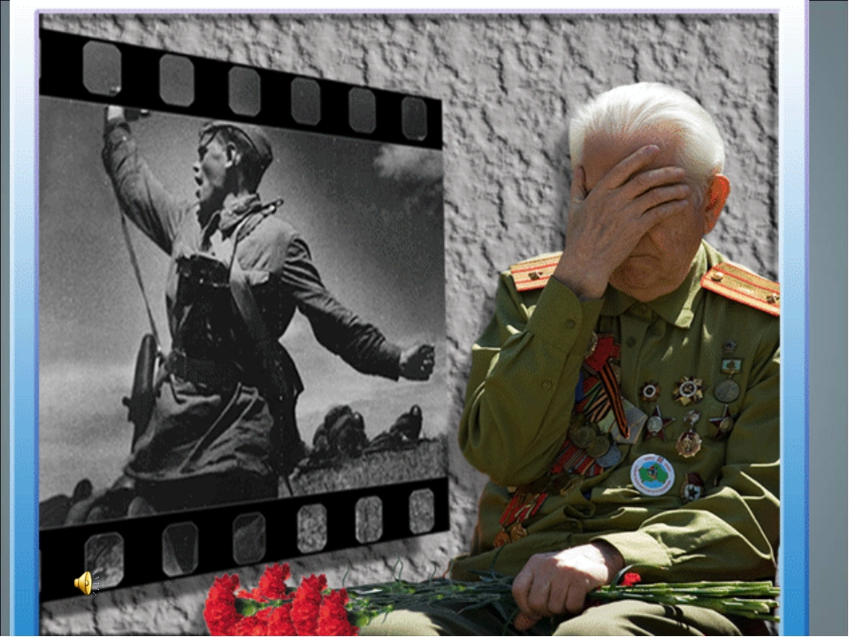
Минорный лад передает печальный, грустный характер музыки. Тембр звучания – мягкий, прозрачный. Регистр – высокий. Песню отличает образность и оригинальность текста, а также выразительность и проникновенность звучания. Запоминающаяся мелодия песни создает печальное, грустное настроение.

Slide 7
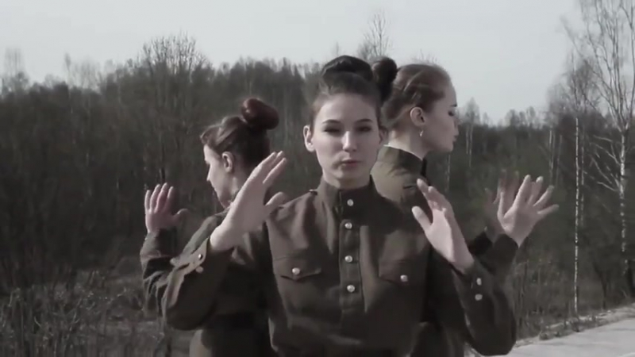
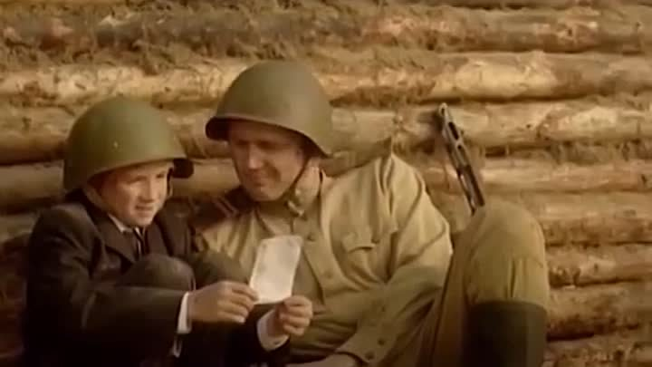
Песня « О той весне» представлена в двух вариантах: - в исполнении трех учениц ленинградской школы-интерната № 20 для детей с нарушениями слуха и речи; - клипом режиссера Бориса Деденёва с участием взрослых и юных артистов.

Slide 8
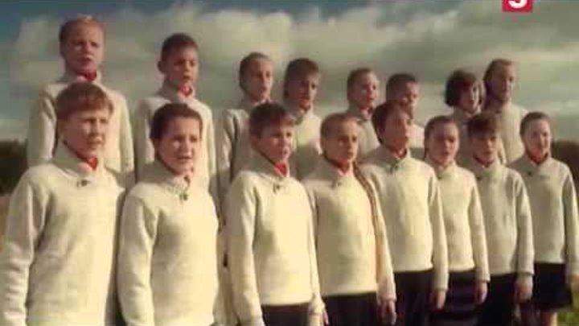
Мне больше понравился клип на песню «О той весне» режиссера Бориса Деденева. Музыкальный клип был специально снят к Юбилею Победы и показан на Пятом Российском Федеральном канале в мае 2015 года. Песню исполнили дети – певцы хора «МультиКейс».

Slide 9
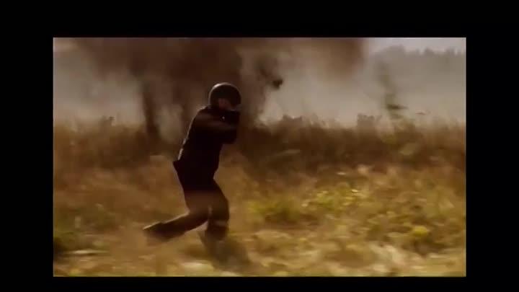
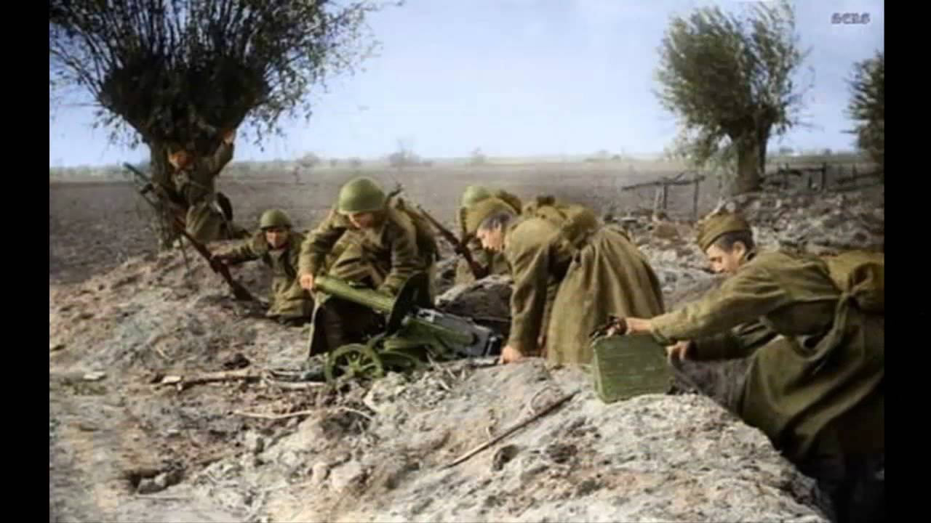
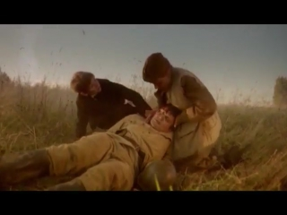
Сюжет переносит юных героев в самое пекло сражения – под взрывы снарядов, на передовую, где навсегда остались миллионы советских солдат. В песне – надежда и вера в свою страну, благодарность за Великий подвиг солдат и офицеров.

Slide 10
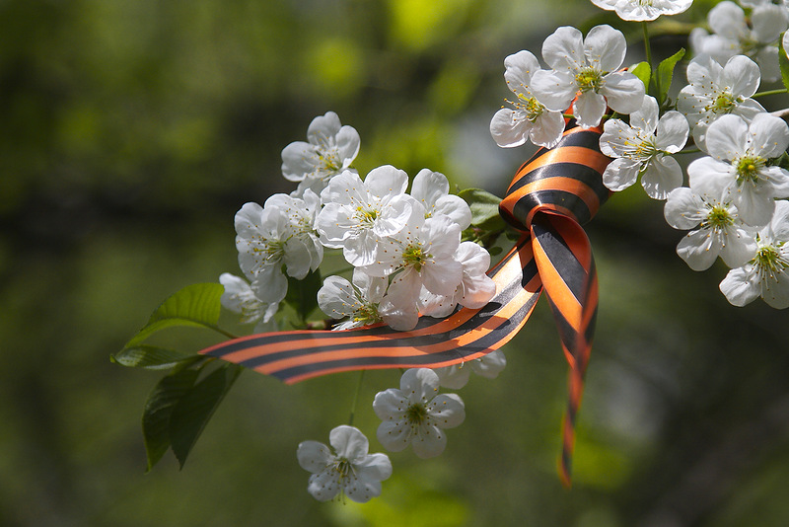
Песня «О той весне» написанная на прекрасные слова очень хорошая, добрая, искренняя. Слушая это произведение, я чувствовала и грусть, и гордость, и благодарность за героическое прошлое наших прадедов, их нелёгкий путь к Победе в Великой Отечественной войне.

